Slide 1
স্বাগতম

Slide 2
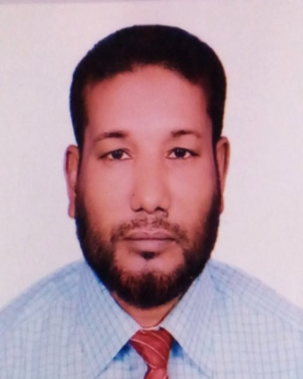
শিক্ষক পরিচিতি
মোঃ মাইনুল ইসলাম সরকার
সহকারিঃ শিক্ষক
মাঝিড়া মডেল উচ্চ বিদ্যালয়
মাঝিড়া,শাজাহানপুর-বগুড়া
কলঃ ০১৭২৪৬২৩৬৮৪
Email:mainul70sarkar@gmail.com

Slide 3
পাঠ পরিচিতি
শ্রেণিঃ দশম
বিষয়ঃ ব্যবসায় উদ্যোগ
অধ্যায়ঃ নবম
পাঠঃ বিপণন কার্যাবলি সময়ঃ ৪৫ মিনিট
তারিখ-২৪-১১-২০২০

Slide 4
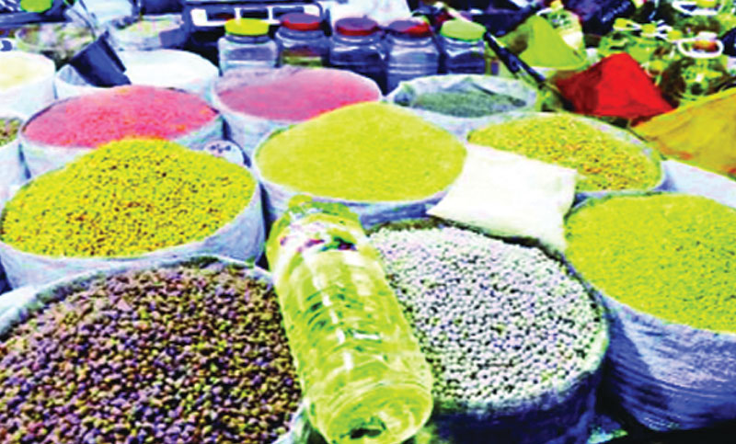
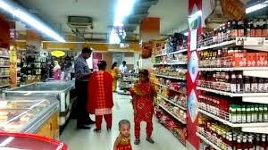
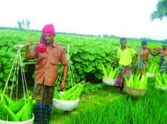
এসো কিছু ছবি দেখি

Slide 5
আজকের পাঠ
বিপণন

Slide 6
শিখন ফল
এই পাঠ থেকে শিক্ষার্থীরা-
*বিপণনের ধারণা বর্ণনা করতে পারবে।
*বিপণনের কার্যাবলি ব্যাখ্যা করতে পারবে।
*বণ্টনপ্রণালীর ধারণা ও প্রকারভেদ বর্ণনা
করতে পারবে।
*বিজ্ঞাপনের ধারণা ও গুরুত্ব ব্যখ্যা করতে
পারবে।
*বিজ্ঞাপণের বিভিন্ন মাধ্যম ও কার্যাবলি
ব্যাখ্যা করতে পারবে।
*বিক্রয়িকতার ধারণা বর্ণনা করতে পারবে।
*আদর্শ বিক্রয়কর্মীর গুণাবলি বর্ণনা করতে
পারবে।

Slide 7
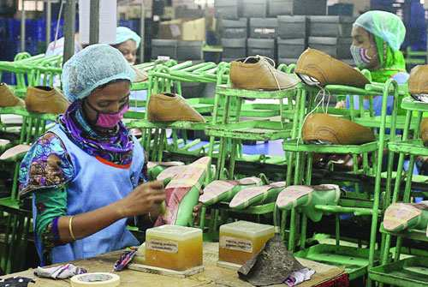
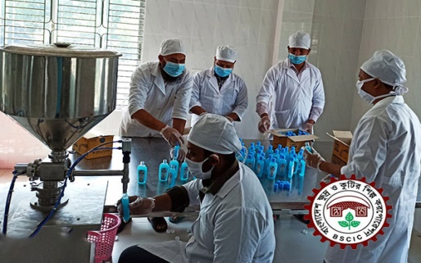
বিপণনের ধারণা
বিপণনের ধারণাঃপণ্যদ্রব্য বা সেবা সামগ্রী উৎপাদনকারী থেকে ভোক্তা বা ব্যবহারকারীর কাছে পৌছে দেওয়া পর্যন্ত সব কাজ হলো বিপণন বা বাজারজাতকরণ।এর মধ্যমে ক্রেতা ও ভোক্তারা মানসম্মত পণ্য বা সেবা পেয়ে থাকে। আর বিপণনের উন্ন্যনের সাথে শিল্প,বানিজ্য,ও সেবার বিভিন্ন ক্ষেত্রে কর্মসংস্থানের সুযোগ তৈরি হয়

Slide 8
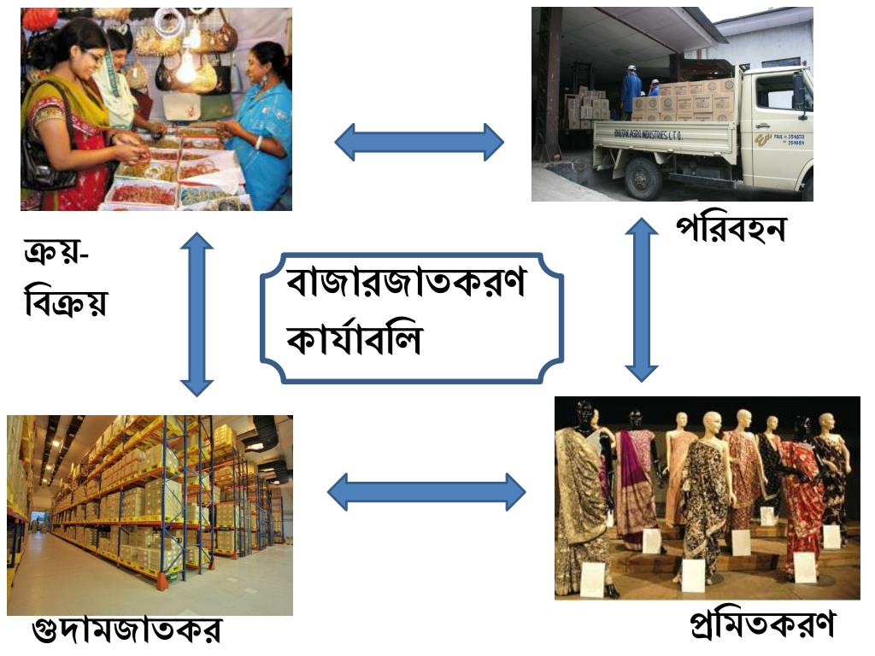
বিপণন কার্যাবলি
বিপণন উৎপাদনকারীও ভোক্তার মধ্যে সেতুবন্ধন হিসেবে কাজ করে। এর মাধ্যমে পণ্য ও সেবার মালিকানাগত স্থান- গত ও সময়গত উপযোগ তৈরি হয়। ক্রয়,বিক্রয়,পরিবহন, গুদামজাতকরণ,প্রমতিকরণ প্রভৃতি বিপণনের জার্যাবলি।

Slide 9
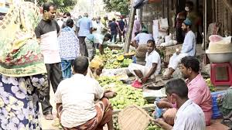
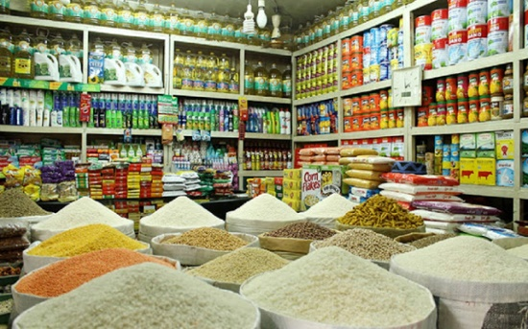
বণ্টনপ্রণালীর ধারণা ও প্রকারভেদের বর্ণনা
পণ্য বা সেবা উৎপাদনকারী থেকে প্রকৃত ভোক্তা বা ব্যবহার কারীর হাতে পৌছানোর প্রক্রিয়া হলো বণ্টন প্রণালি।মূলত পণ্য বা সেবার ধরন ও বৈশিষ্ট্যের ওপর বণ্টন প্রণালির ধরন নির্ভর করে।সরাসরি ভোক্তার কাছে বিক্রয়,খুচরা ব্যবসায়ীর মাধ্যমে বিক্রয়,পাইকার ও খুচরা ব্যবসায়ীর মাধ্যমে বিক্রয়, প্রতিনিধি বা এজেন্টের মাধ্যমে বিক্রয়,প্রতিনিধি ও খুচরা বিক্রেতার মাধ্যমে বিক্রয়-এগুলো পণ্যেরর বিভিন্ন বণ্টন প্রণালি।

Slide 10
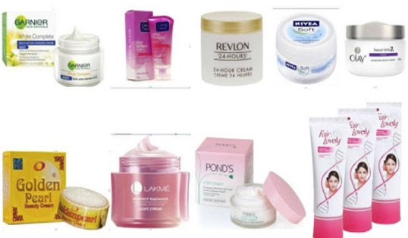
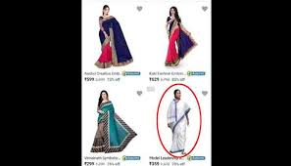
বিজ্ঞাপনের ধারণা ও গুরুত্ব
পণ্য বা সেবা সামগ্রীর প্রতি জনসাধারণের দৃষ্টি আকর্ষণের জন্য একটি উপায় বা কৌশল হলো বিজ্ঞাপন। এর মাধ্যমে ক্রেতাসাধারণকে পণ্য কিন্তে আগ্রহী করে তোলা যায়।বর্তমান প্রতিযোগি তামূলক যুগে যে কোন ব্যবসায় প্রতিষ্ঠানের ক্ষেত্রে পণ্যসামগ্রী বিপনের জন্য বিজ্ঞাপন একটি কার্যকর মাধ্যম। এর ব্যবহারে চাহিদা ও সরবরাহে ভারসাম্য স্থাপন হয় এবং পণ্য বা সেবা মূল্যের স্থিতিশীলতা আসে।

Slide 11
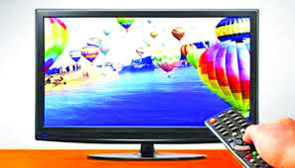
বিজ্ঞাপনের বিভিন্ন মাধ্যম ও কার্যাবলি
পণ্যের চাহিদা,গুণাগুণ, মূল্য ও ক্রেতাদের মনোভাব বিব্বেচনা করে বিজ্ঞাপনের মাধ্যমে নির্বাচিত করতে হয়। সংবাদপত্র,সা-ময়িকী,প্রচার পত্র,টেলিভিশন,রেডিও,মেলা বা প্রদর্শনী প্রভৃতি বিজ্ঞাপনের মাধ্যম। এ সব মাধ্যম ব্যবহারে পণ্যের প্রচারে গতি শীলতা

Slide 12
বিক্রয়িকতার ধারণা
বিক্রয়কর্মীর ক্রেতা আকর্ষণ করার কৌশল বা দক্ষতা হলো বিক্রয়িকতা। এর মাধ্যমে একজন বিক্রয়কর্মী সম্ভাব্য ক্রেতার কাছে পণ্য বা সেবা সামগ্রী বিক্রী করতে সক্ষম হয়।এ ছাড়া সে ব্যবসায় ও পণ্য সম্পর্কে ক্রেতাদের আস্থা অর্জন করে তাদেরকে স্থায়ী গ্রাহকে পরিণত করে।

Slide 13
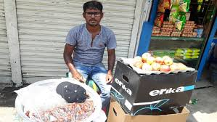
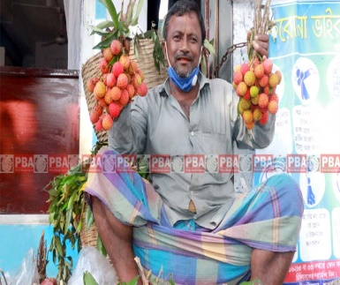
আদর্শ বিক্রয়কর্মীর গুণাবলি
ব্যবসা-বানিজ্যের ক্ষেত্রে বিক্রয় প্রসার ও সফলতা অর্জনে বিক্রয়কর্মী গুরুত্বপূর্ণ ভূমিকা পালন করে।তাই কজন আদর্শ বিক্রয়কর্মীর বিভিন্ন গুণাবলি থাকা প্রয়োজন হয়।যেমনঃ শারীরিক,(সুদর্শন চেহারা,সুন্দর, হাসি)মানসিক,(আগ্রহ আন্ত-রিকতা ,আত্নবিশ্বাস)নৈতিকতা(সততা,বিশ্বস্ততা ।

Slide 14
একক কাজ
১। পণন কী ?
২। বিক্রয়িকতা কী ?

Slide 15
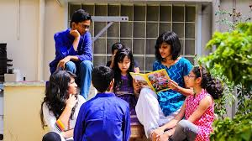
দলীয় কাজ
১। গ্রীষ্মকালে উৎপাদিত পণ্য শীতকালে ব্যবহার বিপণনের
কোন কার্যাবলির দ্বারা সম্ভব ? ব্যাখ্যা করো।
২। ধৈর্যশীলতা বিক্রয়কর্মীর কোন ধরনের গুণ ? ব্যাখ্যা
করো

Slide 16
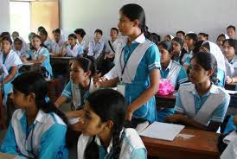
মূল্যায়ন
কীভাবে পণ্যের চাহিদা বাড়ানো যায় ?
ক
পণ্য প্রমতিকরণের মাধ্যমে
খ
পর্যায়িতকরণের মাধ্যমে
গ
আকর্ষণীয় মোড়কের মাধ্যমে
ঘ
প্যাকিংয়ের মাধ্যমে
উত্তরঃ
আকর্ষণীয় মোড়কের মাধ্যমে
গ

Slide 17
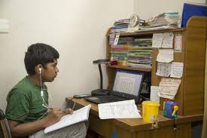
বাড়ির কাজ
বাংলাদেশের অর্থনৈতিক উন্নয়নে বিপণনের ভূমিকা মূল্যায়ন করো।

Slide 18
আল্লাহাফেজ

